Slide 1
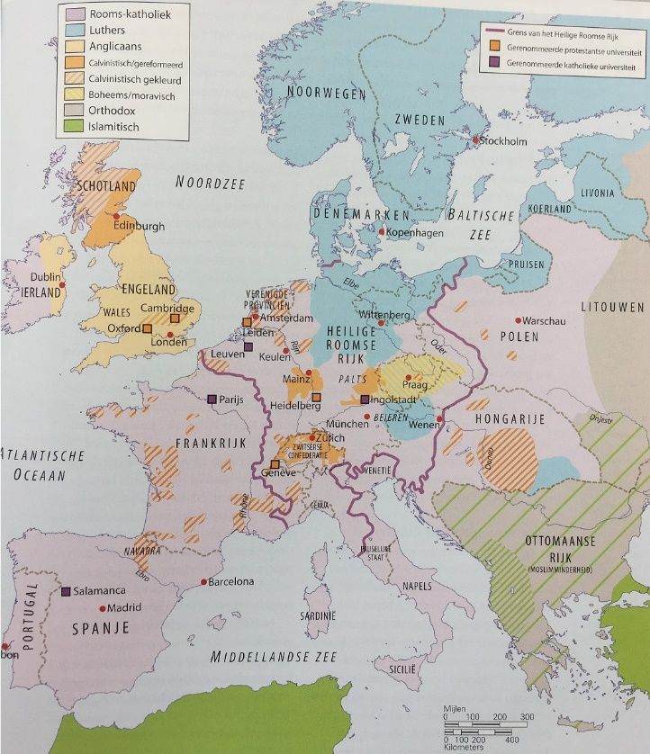
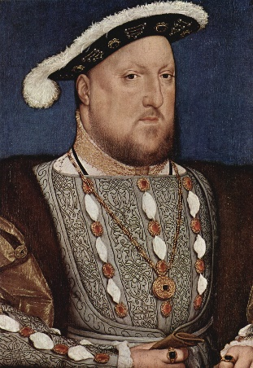
Reformatie
Hendrik VIII
Christelijke geloofsrichtingen in Europa anno 1600:
Anglicaanse kerk
Hoezo???
Gescheiden van de rooms-katholieke kerk

Slide 2
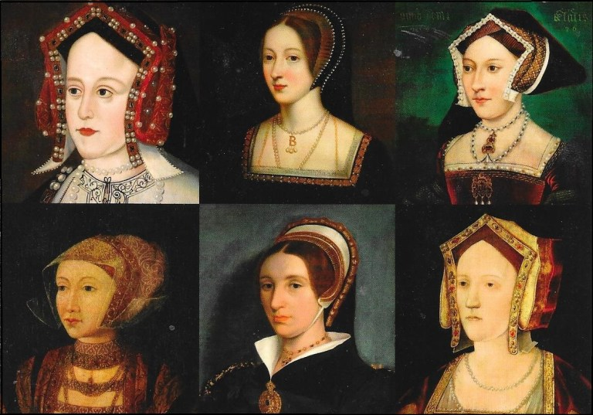
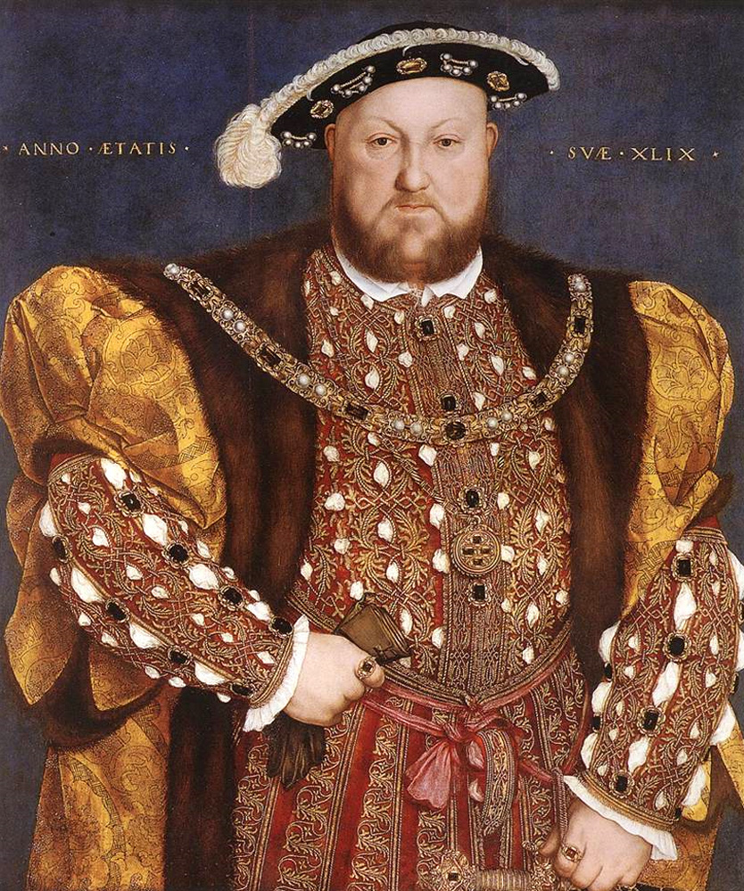
Intriges aan het hof van Hendrik VIII
gescheiden, onthoofd, overleden, gescheiden, onthoofd, overleefd
King Henry VIII: to six wives he was wedded, one died, one survived, two divorced, two beheaded.

Slide 3
Opdracht
Wat?
Verdiepen in de Engelse hofcultuur met Hendrik VIII als machtige middelpunt.
Vragen beantwoorden aan de hand van uitspraken van Hendriks 6 vrouwen.
Hierin vind je informatie over: de Renaissance, de Reformatie, het ontstaan van de Anglicaanse kerk en het humanisme.
Hoe? Je krijgt:
6 uitspraken + antwoordblad
Je gaat:
de uitspraken lezen + vragen beantwoorden
Tijd? 1 uur voor de opdracht / 20-25 min. voor de nabespreking

